Slide 1
บทที่ 3
ความจำเป็นของวิจัยในชั้นเรียน

Slide 2
ความจำเป็นของการวิจัยในชั้นเรียน
ครุรักษ์ ภิรมย์รักษ์ (2544)

Slide 3
01
02
TOY | HAPPY | FUNNY |SCHOOL
TOY | HAPPY | FUNNY |SCHOOL
Nunc gravida diam a turpis dictum, id elementum enim lacinia.
Nunc gravida diam a turpis dictum, id elementum enim lacinia.
03
04
TOY | HAPPY | FUNNY |SCHOOL
TOY | HAPPY | FUNNY |SCHOOL
Nunc gravida diam a turpis dictum, id elementum enim lacinia.
Nunc gravida diam a turpis dictum, id elementum enim lacinia.

Slide 4
CHAPTER
Quisque eu velit non nisi laoreet suscipit. Suspendisse placerat mauris a porttitorr fringilla. Fusce ut elit ligula. Nunc gravida diam a turpis dictum, id elementum enim lacinia. Aliquam tincidunt ex sem, quis vestibulum leo blandit eu. Quisque eu velit non .

Slide 5
ANIMAL
TOY | HAPPY | FUNNY |SCHOOL
Quisque eu velit non nisi laoreet suscipit. Suspendisse placerat mauris a porttitorr fringilla. Fusce ut elit ligula. Nunc gravida diam a turpis dictum, id elementum enim lacinia. Aliquam tincidunt ex sem, quis vestibulum leo blandit eu. Quisque eu velit non nisi laoreet suscipit. Suspendisse placerat mauris a porttitorr fringilla. Fusce ut elit ligula. Nunc gravida diam a turpis dictum, id elementum enim lacinia. Aliquam tincidunt ex sem, quis vestibulum leo blandit eu.

Slide 6
STUDIES FOR EASY
A
B
Nunc gravida diam a turpis dictum, id elementum enim lacinia.
Nunc gravida diam a turpis dictum, id elementum enim lacinia.
C
Nunc gravida diam a turpis dictum, id elementum enim lacinia.

Slide 7
CHAPTER
Quisque eu velit non nisi laoreet suscipit. Suspendisse placerat mauris a porttitorr fringilla. Fusce ut elit ligula. Nunc gravida diam a turpis dictum, id elementum enim lacinia. Aliquam tincidunt ex sem, quis vestibulum leo blandit eu. Quisque eu velit non

Slide 8
01
Nullam est justo, mollis sed lorem at, hendrerit blandit metus. Ut lacinia ex ut mauris luctus, non cursus nisi consectetur.

Slide 9
ANIMAL
Quisque eu velit non nisi laoreet suscipit. Suspendisse placerat mauris a porttitorr fringilla. Fusce ut elit ligula. Nunc gravida diam a turpis dictum, id elementum enim lacinia. Aliquam tincidunt ex sem, quis vestibulum leo blandit eu. Quisque eu velit non

Slide 10
02
ANIMAL

Slide 11
STUDIES FOR EASY
Quisque eu velit non nisi laoreet suscipit. Suspendisse placerat mauris a porttitorr fringilla. Fusce ut elit ligula. Nunc gravida diam a turpis dictum, id elementum enim lacinia. Aliquam tincidunt ex sem, quis vestibulum leo blandit eu. Quisque eu velit non
STUDIES FOR EASY
Quisque eu velit non nisi laoreet suscipit. Suspendisse placerat mauris a porttitorr fringilla. Fusce ut elit ligula. Nunc gravida diam a turpis dictum, id elementum enim lacinia. Aliquam tincidunt ex sem, quis vestibulum leo blandit eu. Quisque eu velit non

Slide 12
Nullam est justo, mollis sed lorem at, hendrerit blandit metus.

Slide 13
CHAPTER
Nunc gravida diam a turpis dictum, id elementum enim lacinia.
Nunc gravida diam a turpis dictum, id elementum enim lacinia.
Nunc gravida diam a turpis dictum, id elementum enim lacinia.

Slide 14
CHAPTER
Quisque eu velit non nisi laoreet suscipit. Suspendisse placerat mauris a porttitorr fringilla.

Slide 15
FUNNY
01
02
TOY | HAPPY | FUNNY |SCHOOL
Quisque eu velit non nisi laoreet suscipit. Suspendisse placerat mauris a porttitorr fringilla. Fusce ut elit ligula. Nunc gravida diam a turpis dictum, id elementum enim lacinia. Aliquam tincidunt ex sem, quis vestibulum leo blandit eu. Quisque eu velit non
Quisque eu velit non nisi laoreet suscipit. Suspendisse placerat mauris a porttitorr fringilla. Fusce ut elit ligula. Nunc gravida diam a turpis dictum, id elementum enim lacinia. Aliquam tincidunt ex sem, quis vestibulum leo blandit eu. Quisque eu velit non

Slide 16
CHAPTER
SCHOOL
FUNNY
TOY

Slide 17
TOY | HAPPY | FUNNY |SCHOOL
FUNNY
Quisque eu velit non nisi laoreet suscipit. Suspendisse placerat mauris a porttitorr fringilla. Fusce ut elit ligula. Nunc gravida diam a turpis dictum, id elementum enim lacinia. Aliquam tincidunt ex sem, quis vestibulum leo blandit eu. Quisque eu velit non
Quisque eu velit non nisi laoreet suscipit. Suspendisse placerat mauris a porttitorr fringilla. Fusce ut elit ligula. Nunc gravida diam a turpis dictum, id elementum enim lacinia. Aliquam tincidunt ex sem, quis vestibulum leo blandit eu. Quisque eu velit non

Slide 18
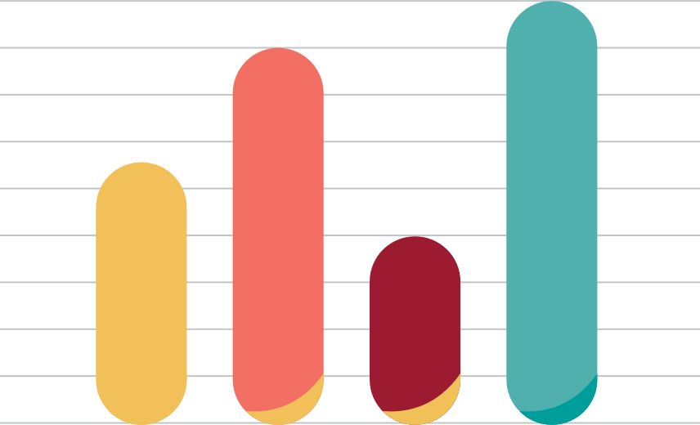
Animal
TOY | HAPPY | FUNNY |SCHOOL
Quisque eu velit non nisi laoreet suscipit. Suspendisse placerat mauris a porttitorr fringilla. Fusce ut elit ligula. Nunc gravida diam a turpis dictum, id elementum enim lacinia. Aliquam tincidunt ex sem, quis vestibulum leo blandit eu. Quisque eu velit non

Slide 19
Nunc gravida diam a turpis dictum, id elementum enim lacinia.
Nunc gravida diam a turpis dictum, id elementum enim lacinia.
Nunc gravida diam a turpis dictum, id elementum enim lacinia.
01
02
03
HAPPY
animal

Slide 20
Thank
you

